Slide 1
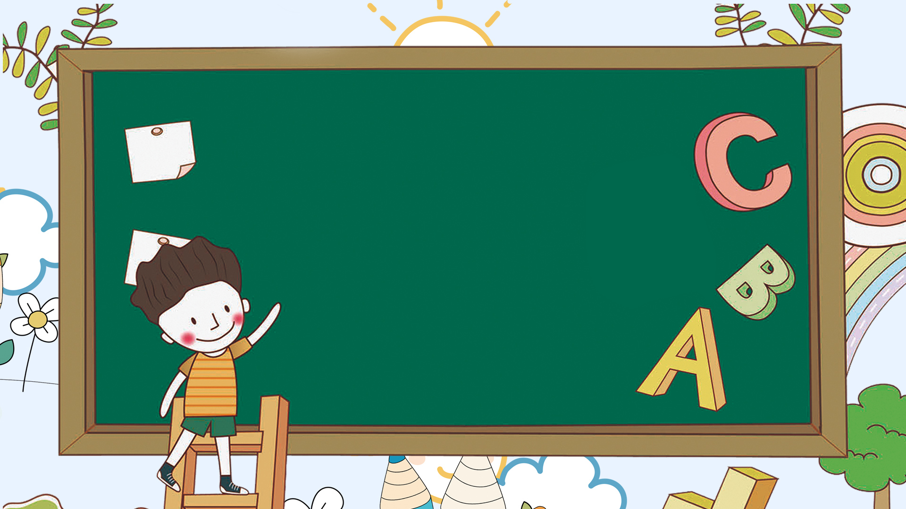
Đọc mở rộng
(Tiết 6)

Slide 2
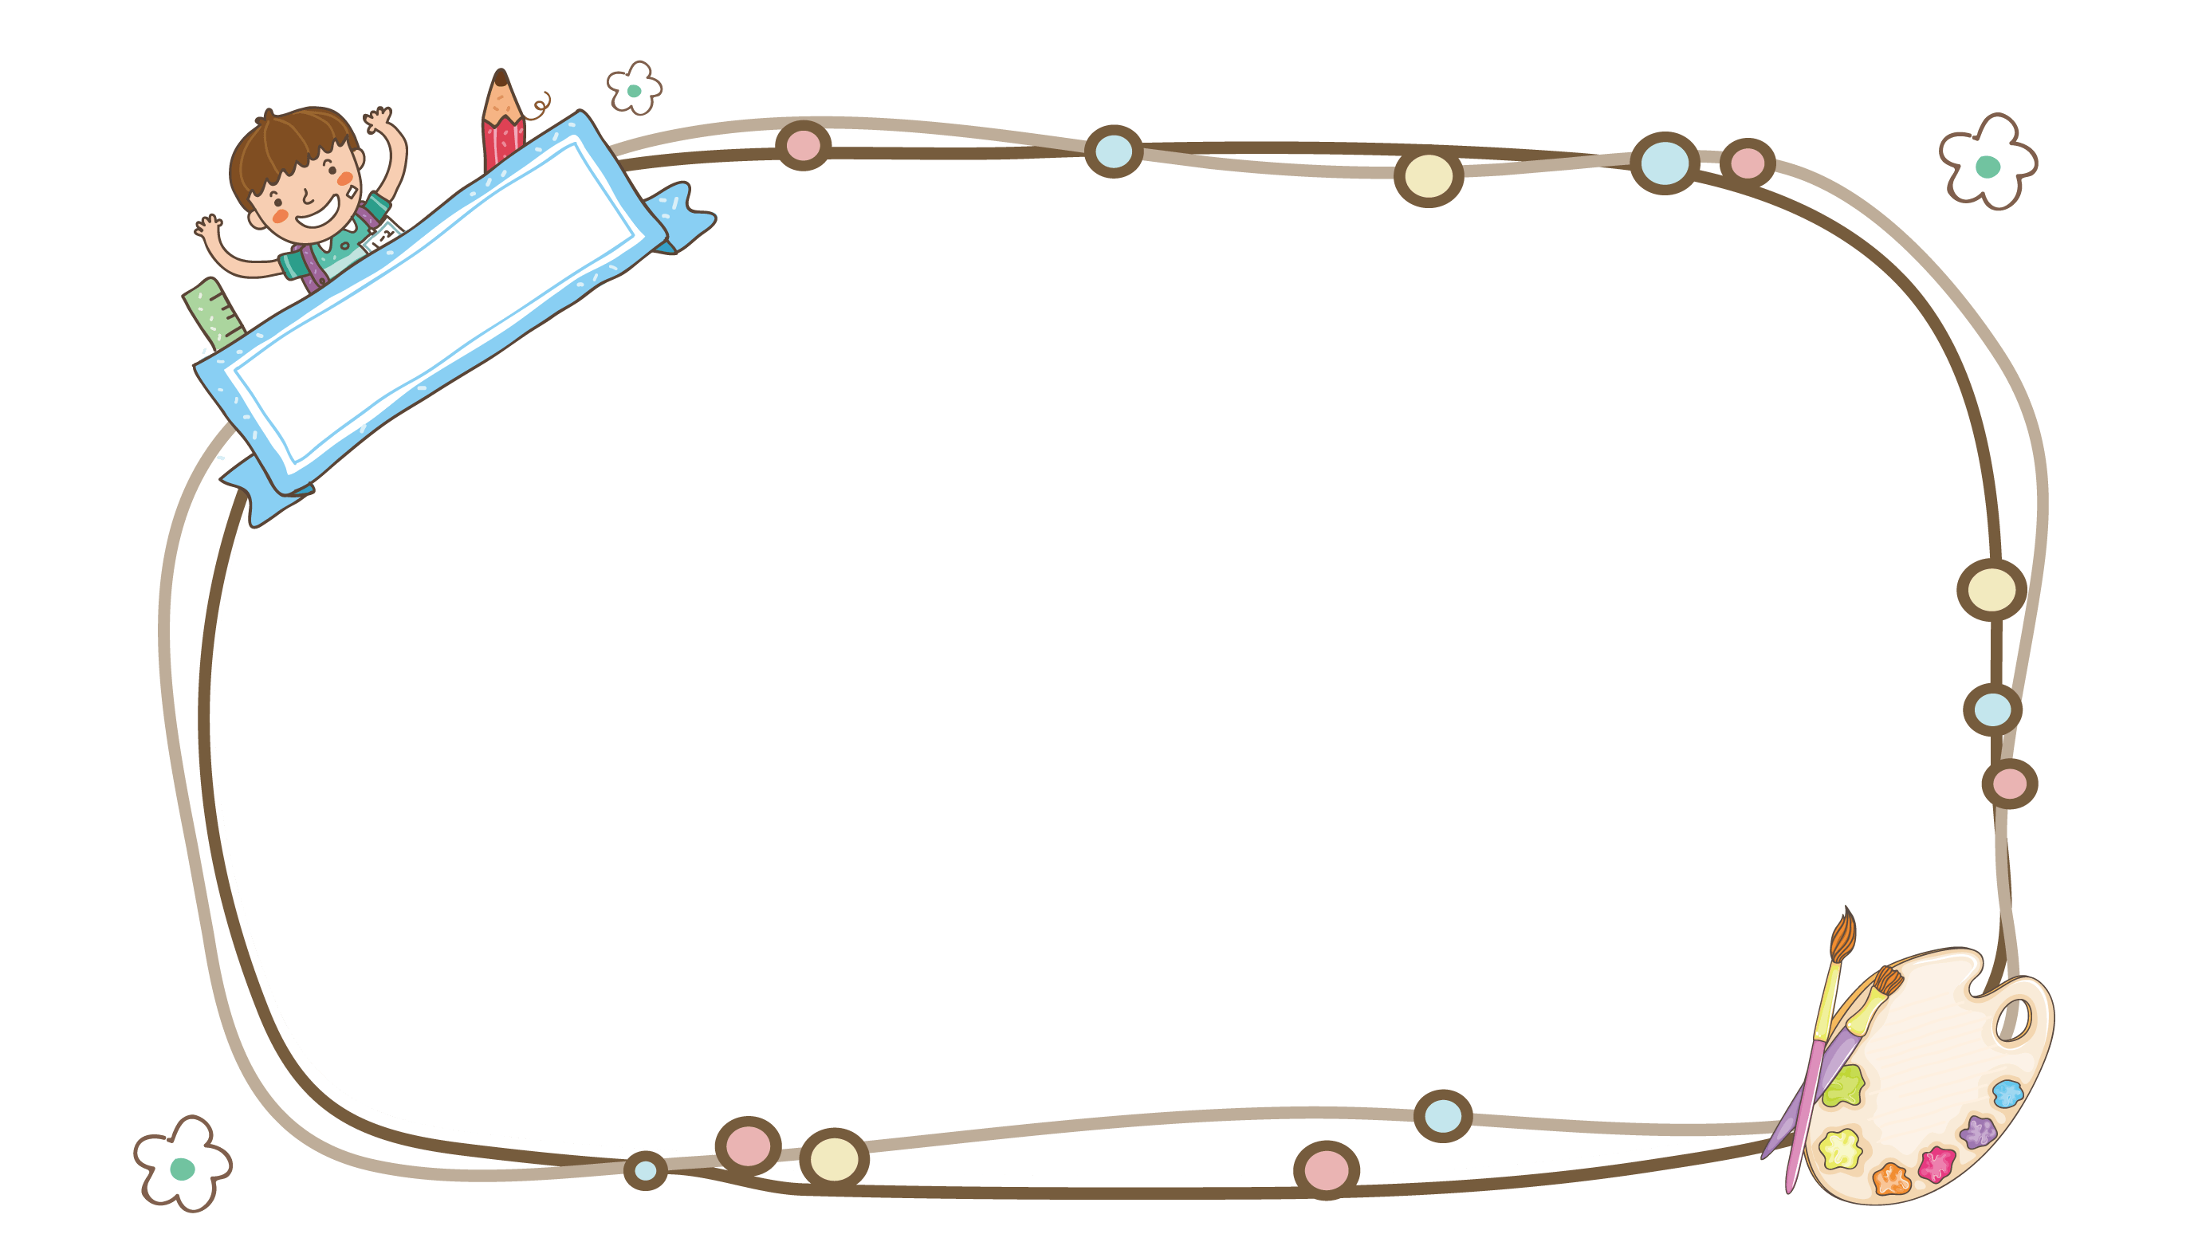
1. Cho biết phiếu đọc sách dưới đây của bạn Nam có nội dung gì?
Notes:
2

Slide 3
2. Ghi chép các thông tin về cuốn sách mà em đã đọc vào phiếu đọc sách theo mẫu (làm vào vở)
PhΗĞu đǌ sáε
Ngày:
Tên sáε:
Tên Ǉác giả:
ĐΗϛu em κíε ηất:

Slide 4
3. Nói về điều em thích nhất trong cuốn sách em đã đọc
Cuốn Dế Mèn phiêu lưu kí rất hay. Tớ thích nhất là nhân vật Dế Trũi.

Slide 5
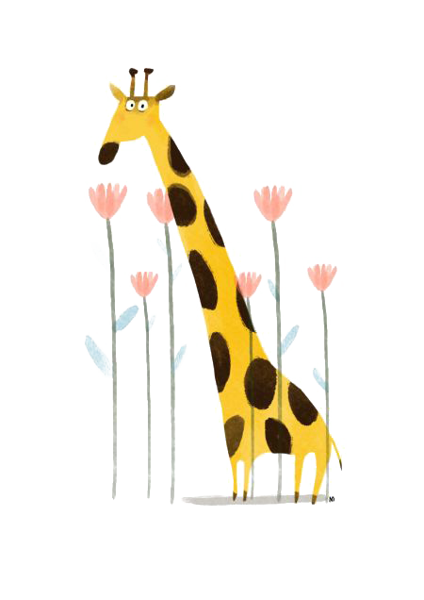
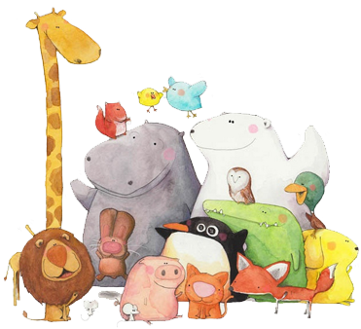
Củng cố
bài học

